Slide 1
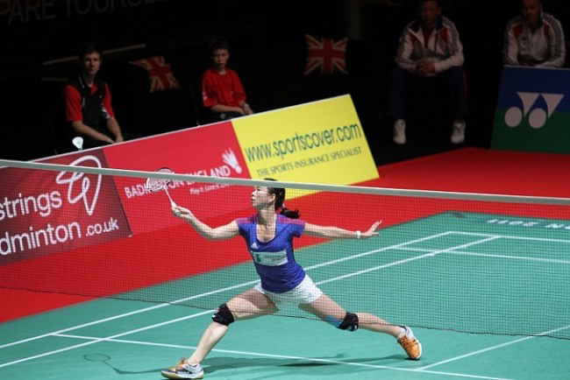
4ème
Tournoi de Badminton
Salle de sports de la Colonne Samedi 22 mars 2014
A partir de 14H
Tournoi en double
Ouvert à tous !!!
Inscriptions sur badminclub@voila.fr
02.51.61.27.22 (le soir)
02.51.65.11.35 (le soir)
6€ par équipe
Confiseries
Boissons

